Slide 1




हज़मत का परिवहन और दुर्घटना प्रबंधन
VETTED BY – निरीक्षक/जीडी प्रभु दयाल स्वामी
PEER | CSSR | INDIA
PPT 2 -

Slide 2



उद्देश्यों
खतरनाक सामग्री की मूल परिभाषा परिवहन का तरीका परिवहन के लिए भारत में कानून हज़मत सामग्री हज़मत अनुपालन खतरा संचार हज़मत दुर्घटना का प्रबंधन ईआरजी पर संक्षिप्त जानकारी
इस पाठ को पूरा करने पर, आप निम्न में सक्षम होंगे: -
NDRF | CBRN | INDIA
2
PPT -

Slide 3

खतरनाक सामग्री की मूल परिभाषा
एक पदार्थ या सामग्री, जो अनुचित जोखिम पैदा करने में सक्षम है: स्वास्थ्य सुरक्षा जायदाद
NDRF | CBRN | INDIA
3
PPT -

Slide 4
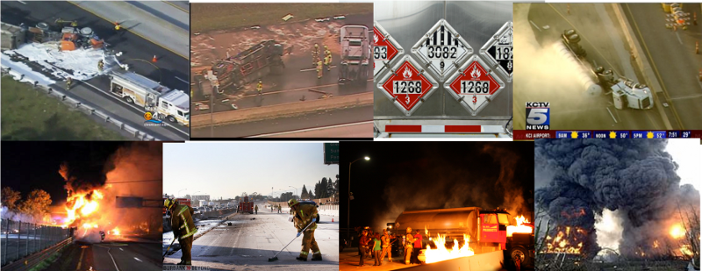
परिवहन किए गए खतरनाक सामान, अगर जारी किए जाते हैं या प्रज्वलित किए जाते हैं, तो मानव स्वास्थ्य या पर्यावरण को नुकसान पहुंचा सकते हैं।
हज़मत परिवहन को विनियमित क्यों करें?
NDRF | CBRN | INDIA
4
PPT -

Slide 5
नल (पाइपलाइन) विमान (वायुमार्ग) जहाज (जल परिवहन) ट्रेन (रेल परिवहन) मोटर वाहन (सड़क परिवहन)
परिवहन का साधन
NDRF | CBRN | INDIA
5
PPT -

Slide 6
खतरनाक रसायनों का विनिर्माण, भंडारण और आयात -1989 (पर्यावरण संरक्षण अधिनियम के तहत) खतरों के प्रबंधन में मात्रा आधारित दृष्टिकोण खतरनाक पदार्थों वाले प्रतिष्ठानों के लिए साइट पर योजना बनाते हैं। थोक भंडारण के लिए सुरक्षा रिपोर्ट
परिवहन के लिए भारत में कानून खतरनाक सामग्री
NDRF | CBRN | INDIA
6
PPT -

Slide 7
सार्वजनिक देयता बीमा अधिनियम और नियम-1991 (कारखानों में प्रमुख घटनाओं के संबंध में बाहरी लोगों को मुआवजे का भुगतान) खतरनाक अपशिष्ट (प्रबंधन और हैंडलिंग) नियम-1989 मोटर वाहन अधिनियम-1988 और उसके तहत नियम (खतरनाक पदार्थों के परिवहन में सुरक्षा) पेट्रोलियम और विस्फोटक अधिनियम-1884 और नियम (थोक भंडारण सहित पेट्रोलियम और पेट्रोकेमिकल के हैंडलिंग में सुरक्षा)
परिवहन के लिए भारत में कानून खतरनाक सामग्री
NDRF | CBRN | INDIA
7
PPT -

Slide 8
.
.
R-129 : हेज़ का परिवहन। माल प्रकृति R-130 : क्लास लेबल के प्रदर्शन का तरीका R-131: हज़ के सुरक्षित परिवहन के लिए कंसाइनर की जिम्मेदारी। माल आर-132 : हज के सुरक्षित परिवहन के लिए ट्रांसपोर्टर और मालिक की जिम्मेदारी। माल R-133 : हाज़ के सुरक्षित परिवहन के लिए ड्राइवर की जिम्मेदारी। माल
केंद्रीय मोटर वाहन नियम-1989 वैधानिक प्रावधान
NDRF | CBRN | INDIA
8
PPT -

Slide 9
.
R-134 : आपातकालीन सूचना पैनल। R-135 : ड्राइवरों को निर्देश दिया जाना चाहिए। आर-136 : चालक द्वारा पुलिस स्टेशन को दुर्घटनाओं की रिपोर्ट। R-137 : वर्ग लेबल का प्रदर्शन।
केंद्रीय मोटर वाहन नियम-1989
NDRF | CBRN | INDIA
9
PPT -

Slide 10
HazMat नियमों में निम्नलिखित आवश्यकताएँ शामिल हैं प्रशिक्षण वर्गीकरण और पहचान सुरक्षात्मक पैकेजिंग खतरा संचार घटना की रिपोर्टिंग
हज़मत समझौता
NDRF | CBRN | INDIA
10
PPT -

Slide 11
I. आवश्यक हज़मत प्रशिक्षण
हज़मत नियोक्ताओं को उन कर्मचारियों के प्रशिक्षण को प्रमाणित करना चाहिए जो लोड, अनलोड, या हज़मत के शिपमेंट को संभालने, हज़मत शिपिंग पेपर तैयार करने, परिवहन के लिए हज़मत शिपमेंट तैयार करने, या एक वाहन चलती हैज़मत संचालित करने जैसे कार्य करते हैं।
NDRF | CBRN | INDIA
11
PPT -
Notes:
Note: For emergency preparedness and response federal planning and training grants area available to states

Slide 12
I. आवश्यक हज़मत प्रशिक्षण
प्रशिक्षण में शामिल होना चाहिए: सामान्य जागरूकता/परिचय सुरक्षा प्रशिक्षण सुरक्षा जागरूकता प्रशिक्षण कुछ कर्मचारियों के लिए गहन सुरक्षा प्रशिक्षण प्रारंभिक प्रशिक्षण के बाद वार्षिक पुनश्चर्या आपातकालीन उत्तरदाता का प्रशिक्षण संबंधित एजेंसियों के साथ संयुक्त मॉक अभ्यास
NDRF | CBRN | INDIA
12
PPT -
Notes:
Note: For emergency preparedness and response federal planning and training grants area available to states

Slide 13
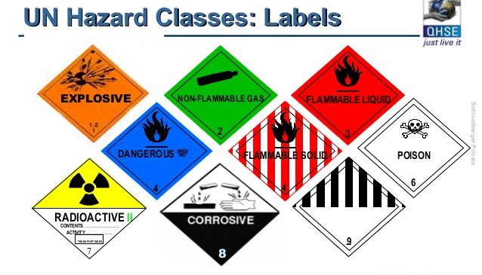
II. HAZMAT CLASSIFICATION SYSTEM
NDRF | CBRN | INDIA
13
PPT -

Slide 14
कक्षा 1: विस्फोटक 1.1 सामूहिक विस्फोट का खतरा 1.2 प्रोजेक्शन खतरा 1.3 मुख्य रूप से आग का खतरा 1.4 कोई महत्वपूर्ण विस्फोट खतरा नहीं 1.5 बहुत असंवेदनशील विस्फोटक; ब्लास्टिंग एजेंट 1.6 अत्यंत असंवेदनशील विस्फोट पदार्थ
II. हज़मत वर्गीकरण प्रणाली
NDRF | CBRN | INDIA
14
PPT -

Slide 15
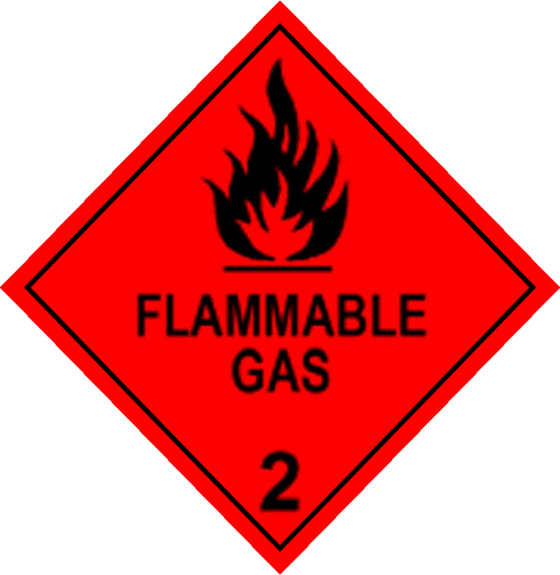
2.1 ज्वलनशील गैसें (मिथाइल क्लोराइड, प्रोपेन) 2.2 गैर-ज्वलनशील संपीड़ित गैसें (निर्जल अमोनिया, कार्बन डाइऑक्साइड, संपीड़ित नाइट्रोजन) 2.3 जहरीली गैसें (क्लोरीन, आर्सिन, मिथाइल ब्रोमाइड)
कक्षा 2: गैसें प्रणाली
NDRF | CBRN | INDIA
15
PPT -

Slide 16
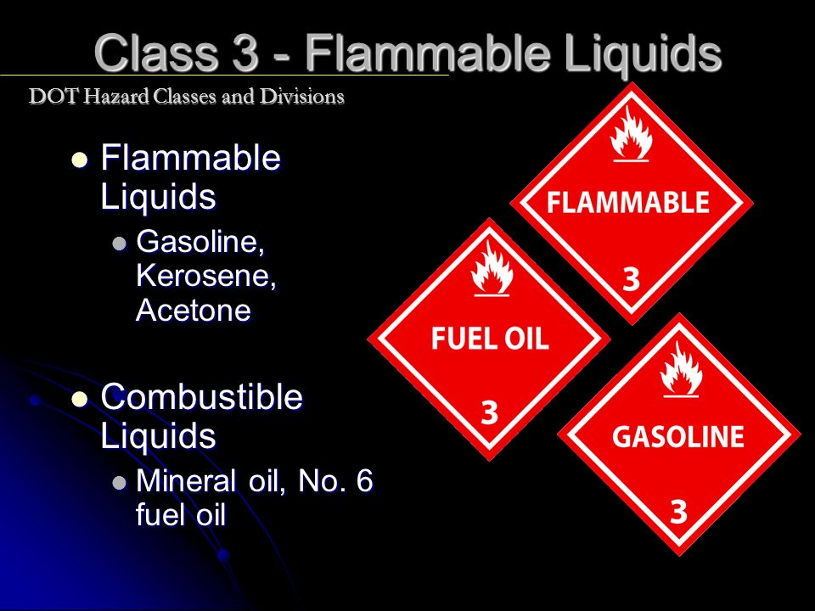
कक्षा 3: ज्वलनशील तरल पदार्थ
NDRF | CBRN | INDIA
16
PPT -

Slide 17
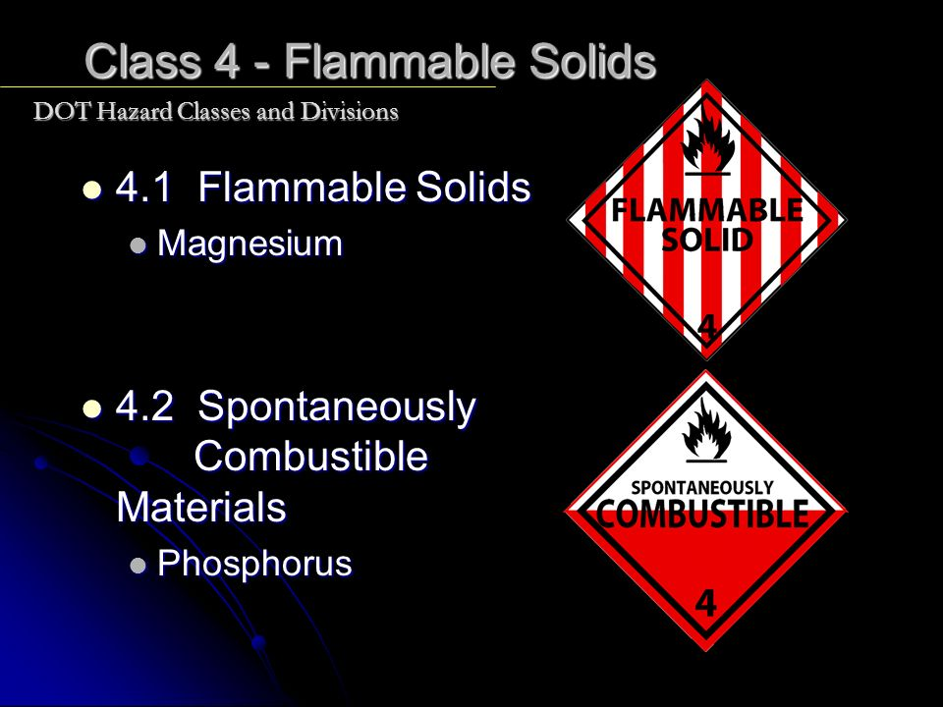
कक्षा 4: ज्वलनशील ठोस
NDRF | CBRN | INDIA
17
PPT -
Notes:
Spontaneously ….mean Suddenly

Slide 18
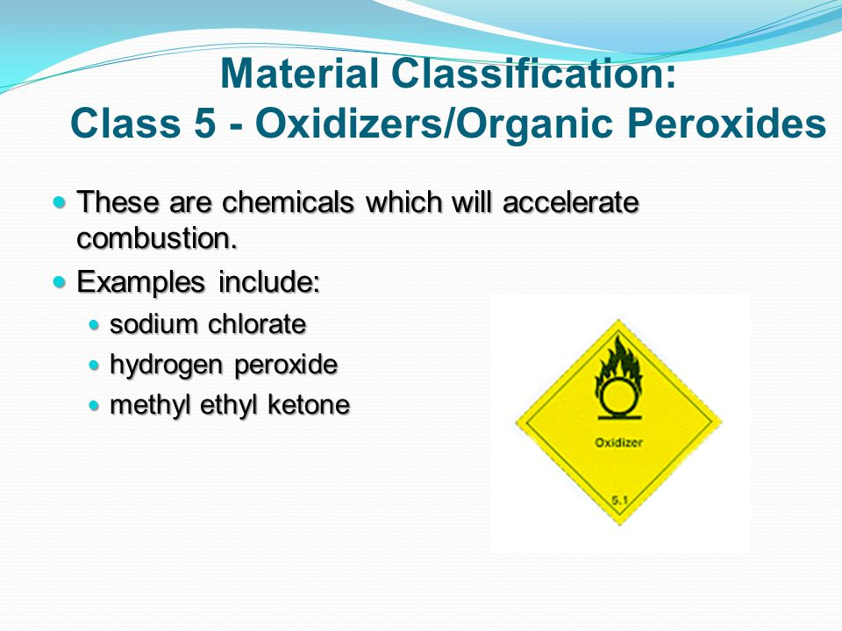
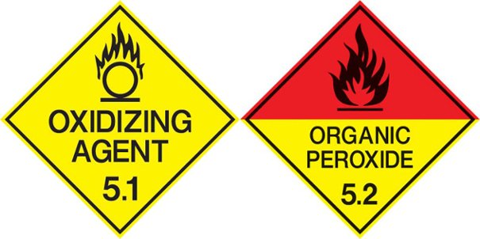
कक्षा 5: ऑक्सीडाइज़र/ऑर्गेनिक पेरोक्साइड
NDRF | CBRN | INDIA
18
PPT -
Notes:
Uses Of Methyl Ethyl Ketone (C₄H₈O)
It is used as a cleaning agent.
Methyl ethyl ketone is used in glues.

Slide 19
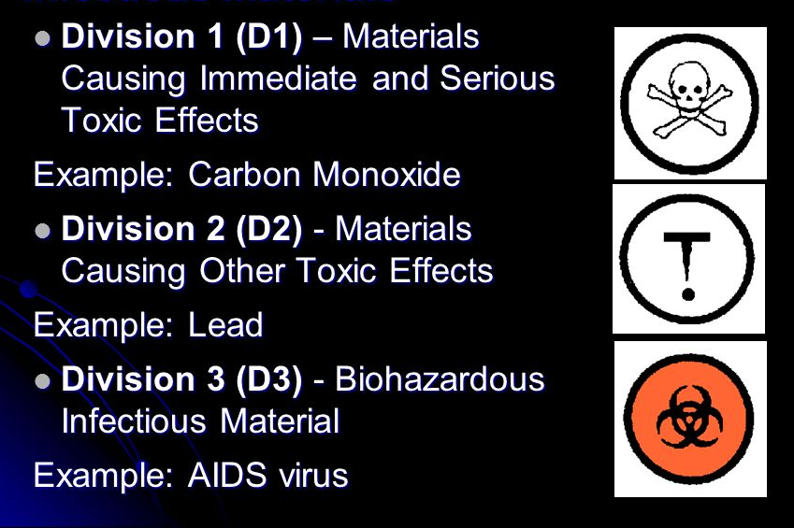
कक्षा डी: जहरीला/संक्रामक सामग्री
NDRF | CBRN | INDIA
19
PPT -

Slide 20
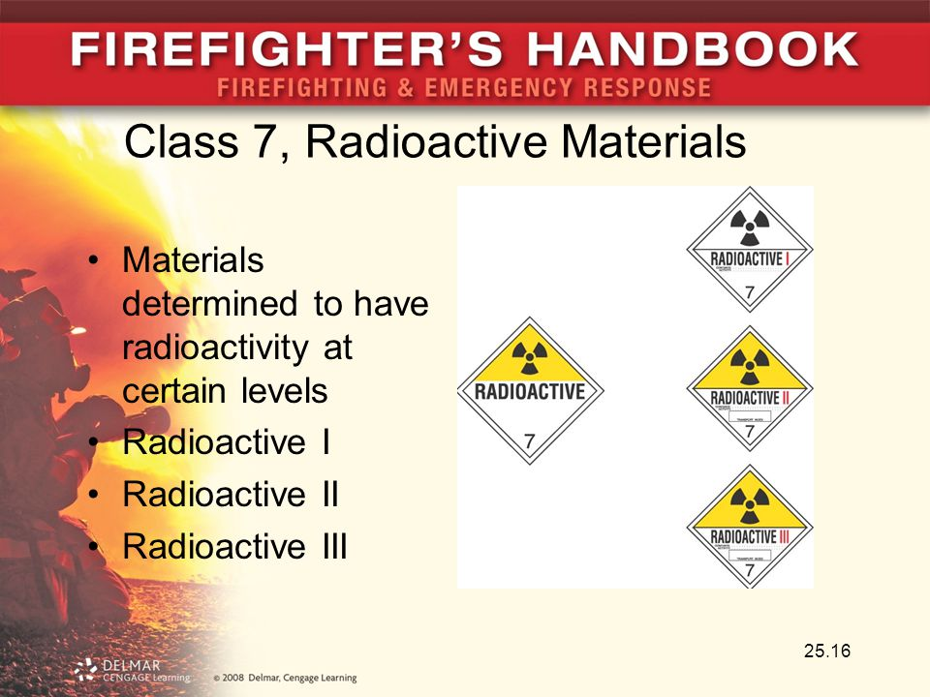
कक्षा 7: रेडियोधर्मी सामग्री
NDRF | CBRN | INDIA
20
PPT -
Notes:
RADIOACTIVE WHITE-I is the lowest category and RADIOACTIVE YELLOW-III is the highest. For example, a package with a transport index of 0.8 and a maximum surface radiation level of 0.6 millisievert (60 millirems) per hour must bear a RADIOACTIVE YELLOW-III label.

Slide 21
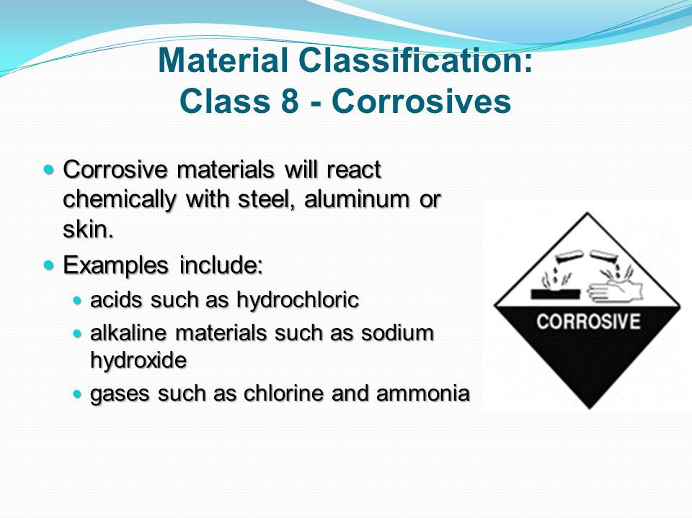
कक्षा 8: संक्षारक
NDRF | CBRN | INDIA
21
PPT -

Slide 22
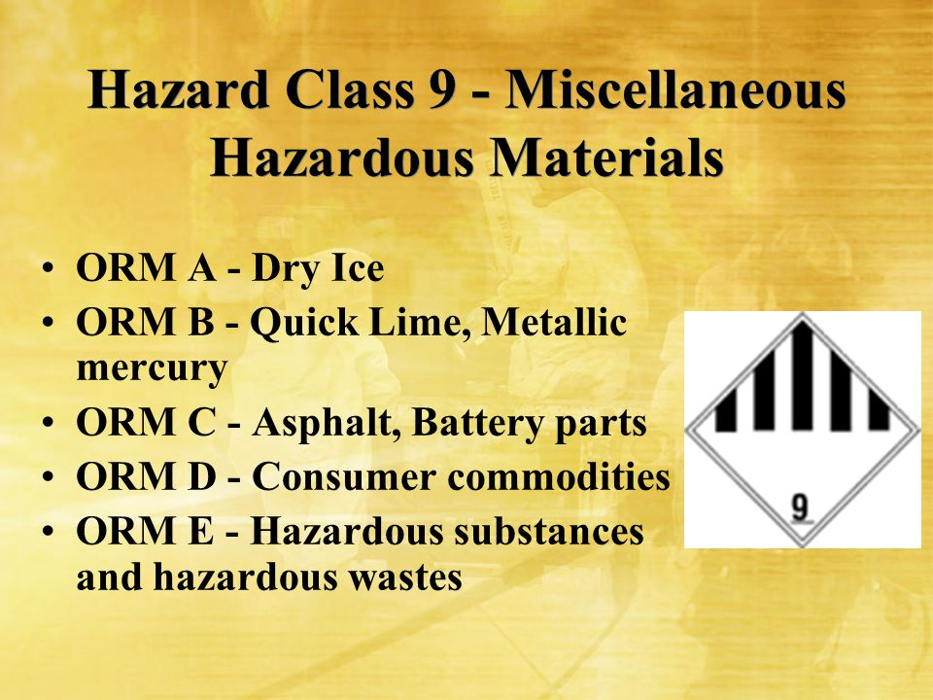
कक्षा 9: विविध खतरनाक सामग्री
NDRF | CBRN | INDIA
22
PPT -
Notes:
ORM-A means a material which has an anesthetic, irritating, noxious, toxic, or other similar property.
Operational Risk Management (ORM)

Slide 23

III. पैकेजिंग
एचएमआर (खतरनाक सामग्री विनियम) में, "पैकेज" पैकेजिंग और इसकी सामग्री को संदर्भित करता है। पैकेजिंग के उदाहरण फाइबरबोर्ड बक्से ड्रम पोर्टेबल टैंक कार्गो टैंक टैंक कारें सिलिन्डरों बैग लकड़ी के बक्से
NDRF | CBRN | INDIA
23
PPT -
Notes:
Absorbent materials may be included in a container to reduce the potential for leakage from spills should they occur within a package.

Slide 24
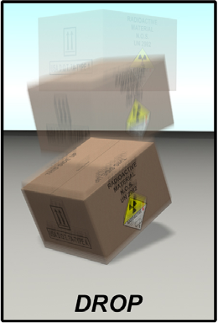
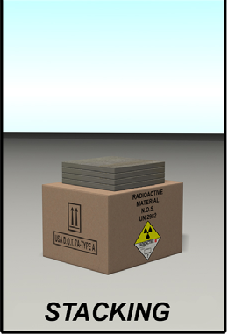
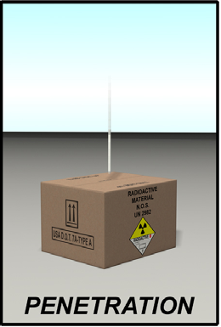
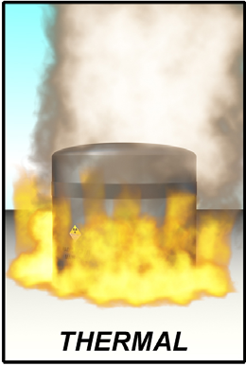
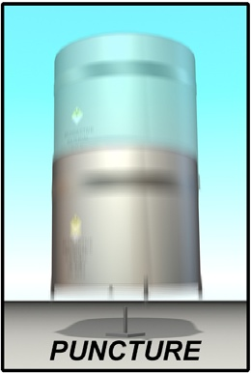
का परीक्षण संकुल
NDRF | CBRN | INDIA
24
PPT -
Notes:
Immersion ;- किसी वस्‍तु को द्रव में पूरी तरह डुबा देने की क्रिया; द्रव में पूरी तरह डूबे होने की स्थिति; निमज्‍जन, डुबकी

Slide 25
IV. खतरा संचार
सभी खतरे के संचार का मुख्य उद्देश्य यह सुनिश्चित करना है कि आपातकालीन उत्तरदाताओं द्वारा आवश्यक खतरनाक जानकारी एक मानक प्रारूप में आसानी से उपलब्ध हो।
NDRF | CBRN | INDIA
25
PPT -
Notes:
Note: per 49 CFR §171.10 the metric system is the required measurement system for all hazardous material shipments domestic or international. In the U.S. customary unit equivalents are displayed as a convenience, but the required standards are the metric quantities.

Slide 26
हज़मत संचार
खतरे की चेतावनी की जानकारी के तत्वों को शिपिंग दस्तावेजों, पैकेजिंग चिह्नों और लेबल, तख्तियों और लिखित आपातकालीन प्रतिक्रिया जानकारी के माध्यम से संप्रेषित किया जाना है।
NDRF | CBRN | INDIA
26
PPT -

Slide 27
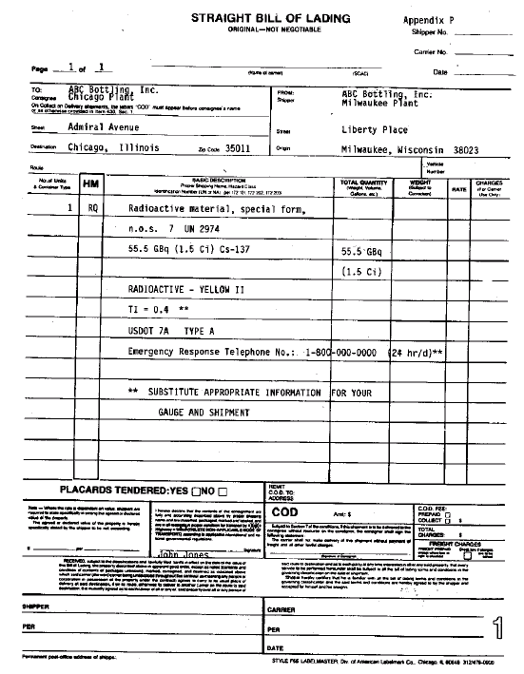
शिपिंग दस्तावेज़
NDRF | CBRN | INDIA
27
PPT -

Slide 28
हज़मत खतरा संचार
हज़मत चिह्न टिकाऊ, दृश्यमान, अंग्रेजी में होने चाहिए, और उचित आकार और रंग विनिर्देशों का अनुपालन करना चाहिए।
NDRF | CBRN | INDIA
28
PPT -

Slide 29
हज़मत खतरा संचार
आपातकालीन प्रतिक्रिया की जानकारी और एक आपातकालीन प्रतिक्रिया टेलीफोन नंबर द्वारा प्रदान किया जाना चाहिए और वाहक द्वारा प्रदान किया जाना चाहिए ताकि हज़मत से जुड़ी दुर्घटना को कम करने में उपयोग किया जा सके।
NDRF | CBRN | INDIA
29
PPT -

Slide 30
हज़मत खतरा संचार
सामग्री सुरक्षा डेटा शीट - निर्माता द्वारा प्रदान की गई एक सूची, जिसमें किसी एक उत्पाद के बारे में व्यापक सुरक्षा जानकारी सहित विस्तृत जानकारी होती है। प्रदान की गई जानकारी निर्माता से निर्माता और एक ही रसायन के विभिन्न रूपों से भिन्न हो सकती है।
NDRF | CBRN | INDIA
30
PPT -

Slide 31
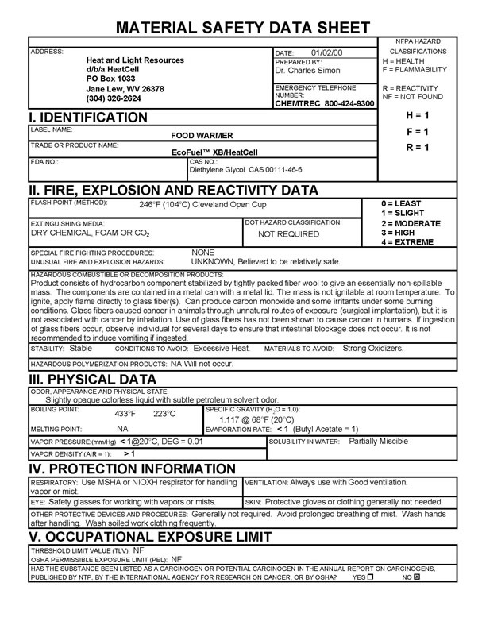
हज़मत खतरा संचार
NDRF | CBRN | INDIA
31
PPT -

Slide 32
.
सही तकनीकी नाम यू एन नंबर HAZCHEM कोड क्लास लेबल आपातकालीन डायल विशेष सलाह यदि कोई हो
आपातकालीन सूचना पैनल (ईआईपी)
NDRF | CBRN | INDIA
32
PPT -

Slide 33
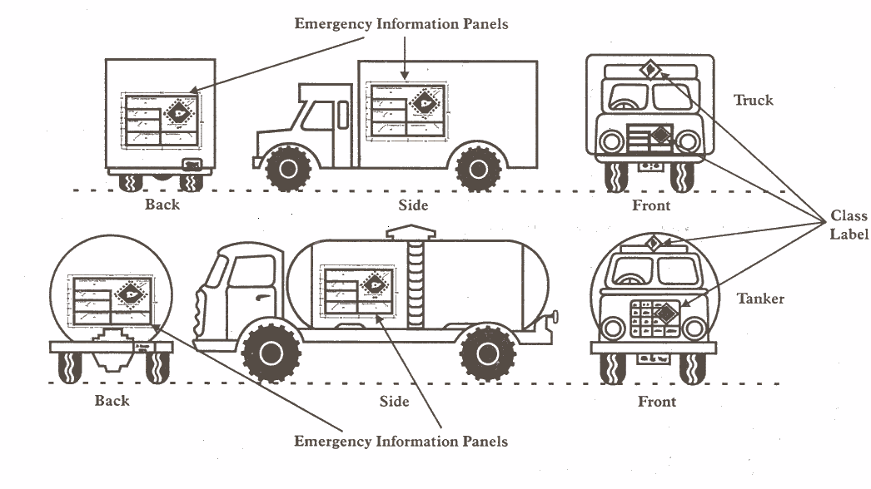
टैंकर/ट्रक पर ईआईपी और क्लास लेबल्स खतरनाक रसायनों को ले जाना
NDRF | CBRN | INDIA
33
PPT -

Slide 34

आपातकालीन प्रतिक्रिया गाइडबुक (ईआरजी)
भाग -- 02
NDRF | CBRN | INDIA
34
PPT -

Slide 35
2020 आपातकालीन प्रतिक्रिया गाइडबुक (ईआरजी)
ईआरजी पहले उत्तरदाताओं को हज़मत घटना के बारे में जानकारी प्रदान करता है ताकि उनकी जल्दी से मदद मिल सके: इसमें शामिल खतरनाक सामानों की पहचान करें अपनी और आम जनता की सुरक्षा के लिए प्रारंभिक कार्रवाई करें
NDRF | CBRN | INDIA
35
PPT -
Notes:
The 2012 Emergency Response Guidebook (ERG2012) was developed jointly by Transport Canada (TC), the U.S. Department of Transportation (DOT), the Secretariat of Transport
and Communications of Mexico (SCT) and with the collaboration of CIQUIME (Centro de Información Química para Emergencias) of Argentina, for use by fire fighters, police, and other
emergency services personnel who may be the first to arrive at the scene of a transportation incident involving dangerous goods. It is primarily a guide to aid first responders in quickly
identifying the specific or generic hazards of the material(s) involved in the incident, and protecting themselves and the general public during the initial response phase of the incident.
ERG2012 incorporates dangerous goods lists from the most recent United Nations Recommendations as well as from other international and national regulations. Explosives are not listed individually by either proper shipping name or ID Number.

Slide 36
आपातकालीन प्रतिक्रिया गाइडबुक (ईआरजी)
संयुक्त रूप से विकसित: परिवहन कनाडा (टीसी) अमेरिकी परिवहन विभाग (डीओटी) मेक्सिको के परिवहन और संचार सचिवालय (एससीटी) अग्निशामकों, पुलिस और अन्य आपातकालीन सेवाओं के कर्मियों द्वारा उपयोग किया जाता है जो खतरनाक सामानों से जुड़ी परिवहन घटना के दृश्य पर पहुंचने वाले पहले व्यक्ति हो सकते हैं।
NDRF | CBRN | INDIA
36
PPT -

Slide 37
ईआरजी का अनुप्रयोग
मुख्य रूप से घटना में शामिल सामग्री (सामग्रीओं) के विशिष्ट या सामान्य खतरों की जल्दी से पहचान करने में पहले उत्तरदाताओं की सहायता करने के लिए एक मार्गदर्शिका, और घटना के प्रारंभिक प्रतिक्रिया चरण के दौरान खुद को और आम जनता की रक्षा करने के लिए। खतरनाक माल की घटना के स्थल पर पहुंचने पर प्रारंभिक निर्णय लेने में पहले उत्तरदाताओं की सहायता करता है।
NDRF | CBRN | INDIA
37
PPT -

Slide 38
ईआरजी की सीमाएं
इसे आपातकालीन प्रतिक्रिया प्रशिक्षण, ज्ञान या ध्वनि निर्णय के विकल्प के रूप में नहीं माना जाना चाहिए। सभी संभावित स्थिति को संबोधित नहीं करता है जो एक खतरनाक माल की घटना से जुड़ी हो सकती हैं। राजमार्ग या रेलमार्ग पर होने वाली खतरनाक माल की घटना में उपयोग के लिए डिज़ाइन किया गया।
NDRF | CBRN | INDIA
38
PPT -

Slide 39
ईआरजी प्रारूप
पुस्तक को पृष्ठ सीमा रंगों द्वारा वर्गों में विभाजित किया गया है पीला नीला नारंगी हरा
NDRF | CBRN | INDIA
39
PPT -

Slide 40
ERG Sections:
Telephone numbers
Table of placards
Railcar and Road Trailer ID Charts
YELLOW Section (ID No.)
BLUE Section (Shipping Names)
ORANGE Section(Guide Pages)
GREEN Section (Initial Isolation and Protective Action Distances for highlighted substances)
ERG Format
NDRF | CBRN | INDIA
40
PPT -

Slide 41
तख्तियों की तालिका
ईआरजी के पृष्ठ 6 और 7 खतरनाक सामानों के परिवहन में उपयोग की जाने वाली विभिन्न तख्तियों को दर्शाते हैं। तख्तियों का प्रत्येक समूह 3-अंकीय गाइड नंबर (ऑरेंज सेक्शन) से जुड़ा होता है।
NDRF | CBRN | INDIA
41
PPT -

Slide 42
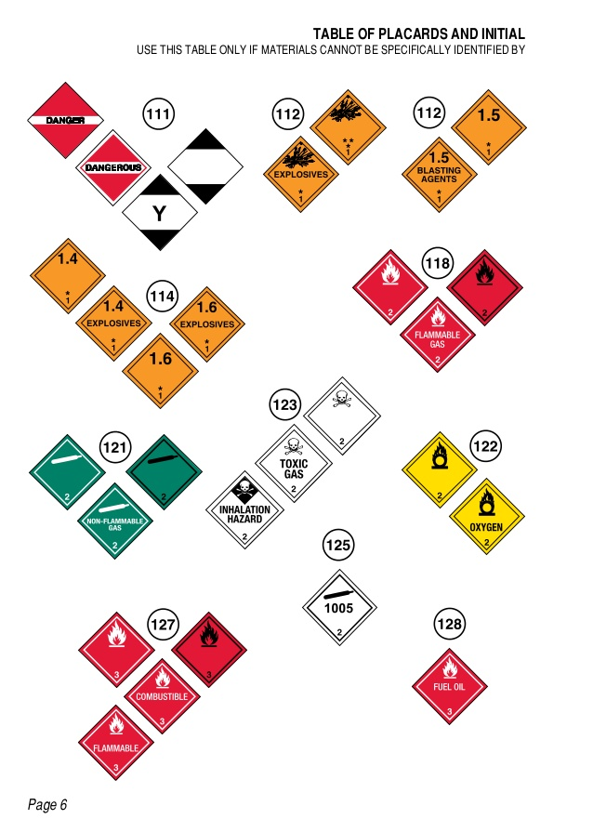
तख्तियों की तालिका
NDRF | CBRN | INDIA
42
PPT -

Slide 43
रेल कार और रोड ट्रेलर आईडी चार्ट
पृष्ठ 18 और 19 खतरनाक सामानों के परिवहन में उपयोग किए जाने वाले रेलकारों और सड़क ट्रेलरों के सामान्य आकार को दर्शाते हैं। प्रत्येक आकृति 3-अंकीय मार्गदर्शिका संख्या (ऑरेंज अनुभाग) से संबद्ध होती है।
NDRF | CBRN | INDIA
43
PPT -

Slide 44
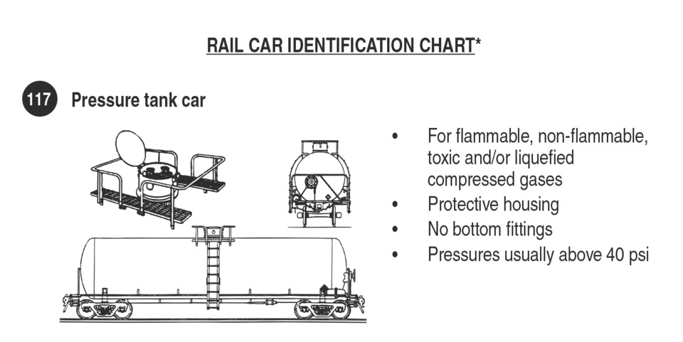
रेल कार और रोड ट्रेलर आईडी चार्ट
NDRF | CBRN | INDIA
44
PPT -

Slide 45
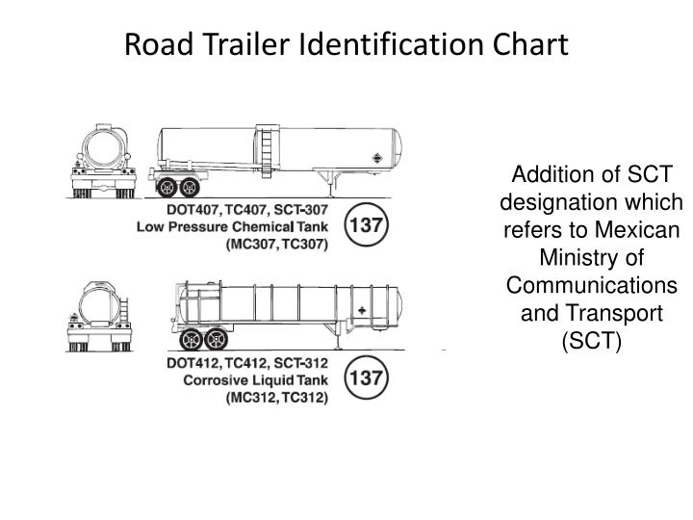
रेल कार और रोड ट्रेलर आईडी चार्ट
NDRF | CBRN | INDIA
45
PPT -

Slide 46
पीले-बॉर्डर वाले पृष्ठ
आईडी नंबर के संख्यात्मक क्रम में खतरनाक वस्तुओं की सूचकांक सूची। यह अनुभाग शामिल सामग्री के आईडी नंबर से परामर्श के लिए मार्गदर्शिका को तुरंत पहचानता है। कुछ पदार्थों को पीले रंग में हाइलाइट किया जाता है और विशेष रूप से इलाज किया जाना चाहिए
NDRF | CBRN | INDIA
46
PPT -

Slide 47
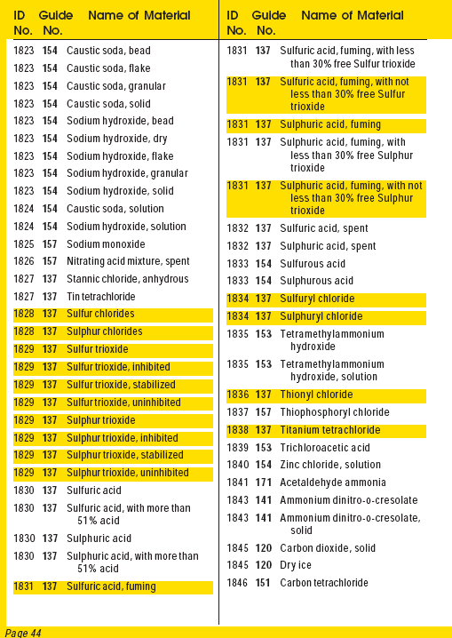
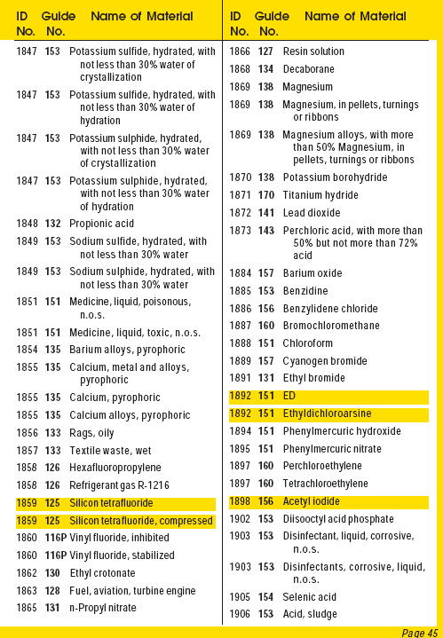
Yellow-Bordered Pages
NDRF | CBRN | INDIA
47
PPT -

Slide 48
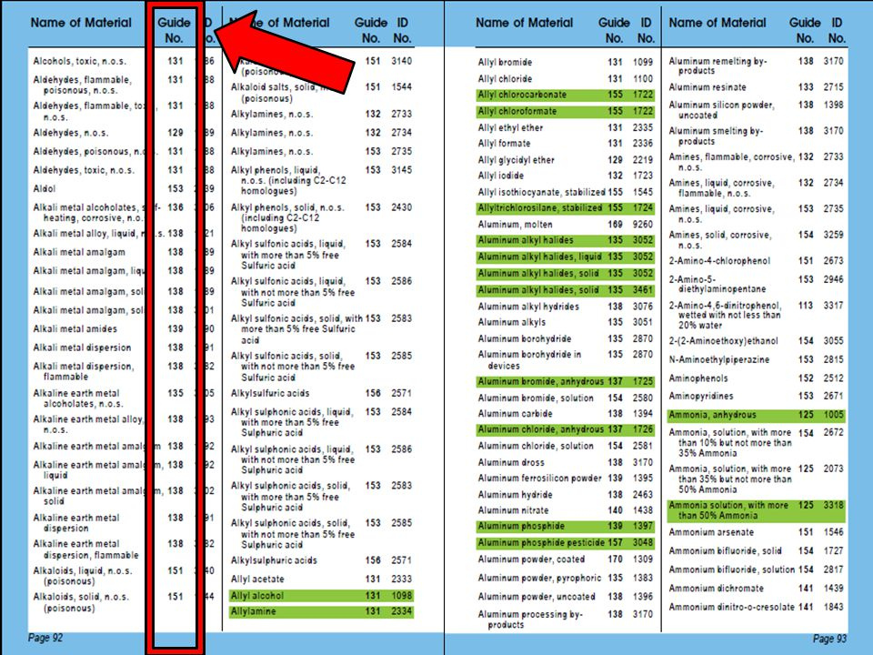
Blue-bordered pages
Index list of dangerous goods in alphabetical order of material name.
This section quickly identifies the guide to be consulted from the name of the material involved.
Some substances are highlighted in BLUE and thus will have to be treated specifically.
NDRF | CBRN | INDIA
48
PPT -

Slide 49
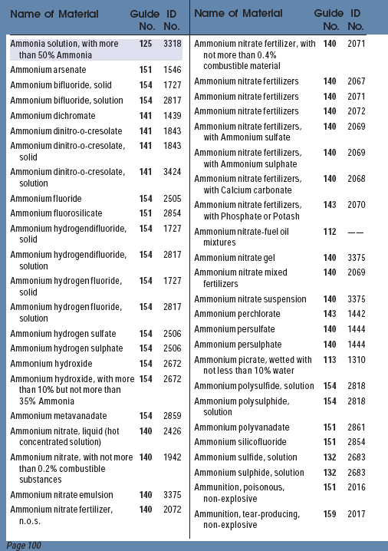
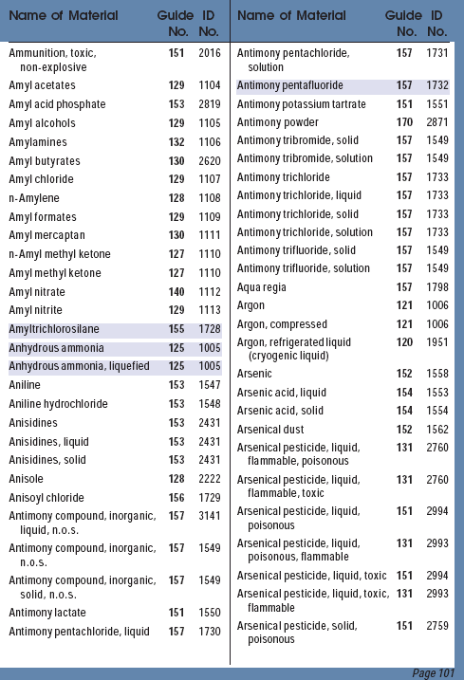
नीले बॉर्डर वाले पेज
NDRF | CBRN | INDIA
49
PPT -

Slide 50
अक्षर "पी"
पीले और नीले बॉर्डर वाले अनुभागों के बारे में नोट यदि गाइड नंबर को "पी" अक्षर के साथ पूरक किया जाता है, तो यह इंगित करता है कि गर्मी या संदूषण के अधीन होने पर सामग्री विस्फोटक पोलीमराइजेशन से गुजर सकती है। पोलीमराइजेशन कंटेनरों के अंदर गर्मी और दबाव का निर्माण उत्पन्न करता है, जो फट सकता है।
NDRF | CBRN | INDIA
50
PPT -

Slide 51
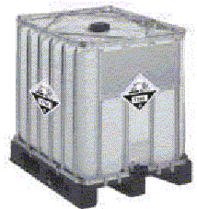
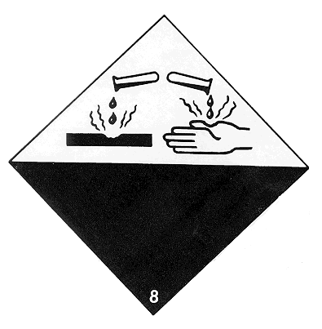
उदाहरण 1
1000 लीटर का टोट कंटेनर लीक हो रहा है।
1824
NDRF | CBRN | INDIA
51
PPT -

Slide 52
उदाहरण 1
आईडी नं. 1824 है; पीले-बॉर्डर वाले पृष्ठ इंगित करते हैं कि उत्पाद का नाम सोडियम हाइड्रॉक्साइड, घोल या कास्टिक सोडा, समाधान है और गाइड 154 को संदर्भित करता है; पदार्थ को हाइलाइट नहीं किया गया है; ग्रीन सेक्शन का उपयोग करने की कोई आवश्यकता नहीं है; तत्काल एहतियाती उपाय के रूप में, गाइड तरल पदार्थ के लिए कम से कम 50 मीटर के लिए सभी दिशाओं में फैल या रिसाव क्षेत्र को अलग करने का सुझाव देता है;
1824
NDRF | CBRN | INDIA
52
PPT -

Slide 53
उदाहरण 1
गाइड 154 में, संभावित खतरों के अनुभाग के तहत, स्वास्थ्य खतरे आग या विस्फोट के खतरों से पहले होते हैं; इस प्रकार का पदार्थ साँस लेना / अंतर्ग्रहण / त्वचा के संपर्क से विषाक्त होता है; पिघले हुए पदार्थ के संपर्क से त्वचा और आंखों में गंभीर जलन हो सकती है; आग परेशान करने वाली, संक्षारक और/या जहरीली गैसों का उत्पादन कर सकती है; इस प्रकार का पदार्थ दहनशील नहीं होता है।
NDRF | CBRN | INDIA
53
PPT -

Slide 54
उदाहरण 2
इस पदार्थ से युक्त एक ड्रम पंचर हो गया है और जमीन पर लीक हो रहा है।
2692

Slide 55
उदाहरण 2
आईडी नं. 2692 है; पीले-बॉर्डर वाले पृष्ठ इंगित करते हैं कि इस पदार्थ को बोरॉन ट्राइब्रोमाइड कहा जाता है; यह गाइड 157 को संदर्भित करता है और हाइलाइट किया गया है; गाइड 157 पदार्थों के अनुरूप है - विषाक्त और/या संक्षारक (गैर-दहनशील/जल-संवेदनशील); चूंकि पदार्थ को हाइलाइट किया गया है और रिसाव की स्थिति है, इसलिए प्रारंभिक अलगाव और सुरक्षात्मक कार्रवाई दूरी निर्धारित करने के लिए ग्रीन सेक्शन का उपयोग किया जाना चाहिए; इस उत्पाद के लिए, ग्रीन सेक्शन आईडी नंबर 2692 के लिए 2 अलग-अलग प्रविष्टियां प्रस्तुत करता है: पहला तब लागू होता है जब उत्पाद जमीन पर गिराया जाता है और दूसरा तब लागू होता है, जब इसे पानी में गिराया जाता है;
2692
NDRF | CBRN | INDIA
55
PPT -

Slide 56
उदाहरण 2
इस मामले में, उत्पाद जमीन पर गिरा दिया जाता है और ग्रीन सेक्शन में सुझाई गई प्रारंभिक अलगाव दूरी एक छोटे से रिसाव के लिए सभी दिशाओं में 30 मीटर और एक बड़े रिसाव के लिए सभी दिशाओं में 60 मीटर है; इसके अतिरिक्त, दिन और रात के लिए सुरक्षात्मक कार्रवाई दूरी ग्रीन सेक्शन से लेनी होगी; गाइड 157 इंगित करता है कि इस प्रकार का पदार्थ (बोरॉन ट्राइब्रोमाइड) जहरीला और गैर-दहनशील है, लेकिन आग परेशान करने वाली, संक्षारक और/या जहरीली गैसों का उत्पादन करेगी।
2692
NDRF | CBRN | INDIA
56
PPT -

Slide 57
प्राथमिक चिकित्‍सा
प्रभावित कपड़े और जूते हटा दें। साबुन और पानी से त्वचा को साफ करें। डॉक्टर से सलाह लें। संक्रमित कपड़ों को धोकर फिर पहनना चाहिए। संक्रमित जूतों का प्रयोग न करें।
NDRF | CBRN | INDIA
57
PPT -

Slide 58
समीक्षा
खतरनाक सामग्री की मूल परिभाषा परिवहन का तरीका परिवहन के लिए भारत में कानून हज़मत सामग्री हज़मत अनुपालन खतरा संचार हज़मत दुर्घटना का प्रबंधन ईआरजी पर संक्षिप्त जानकारी
इस पाठ को पूरा करने पर, आप इसके बारे में जान सकते हैं: -
NDRF | CBRN | INDIA
58
PPT -

Slide 59

कोई सवाल ?
NDRF | CBRN | INDIA
59
PPT -

Slide 60
मूल्यांकन
प्रश्‍न। ईआरजी क्या है?
NDRF | CBRN | INDIA
60
PPT -

Slide 61
धन्यवाद
NDRF | CBRN | INDIA
61
PPT -

